Slide 1


MultiTimer 多计时器同时工作
MultiTimer 多计时器同时工作
高嘉壕
2019204259
数媒01

Slide 2
功能介绍
目录
１. 功能介绍
２. 数据结构
３. 主要技术
４. 应用场景
MultiTimer 多计时器同时工作

Slide 3
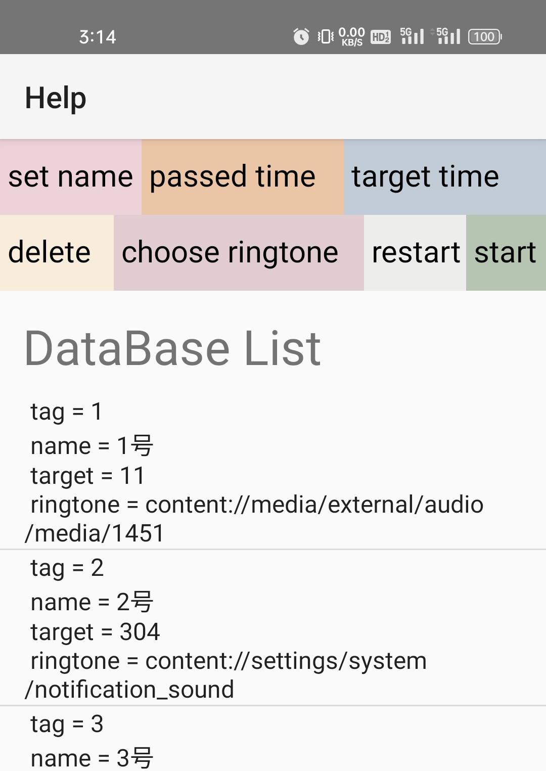
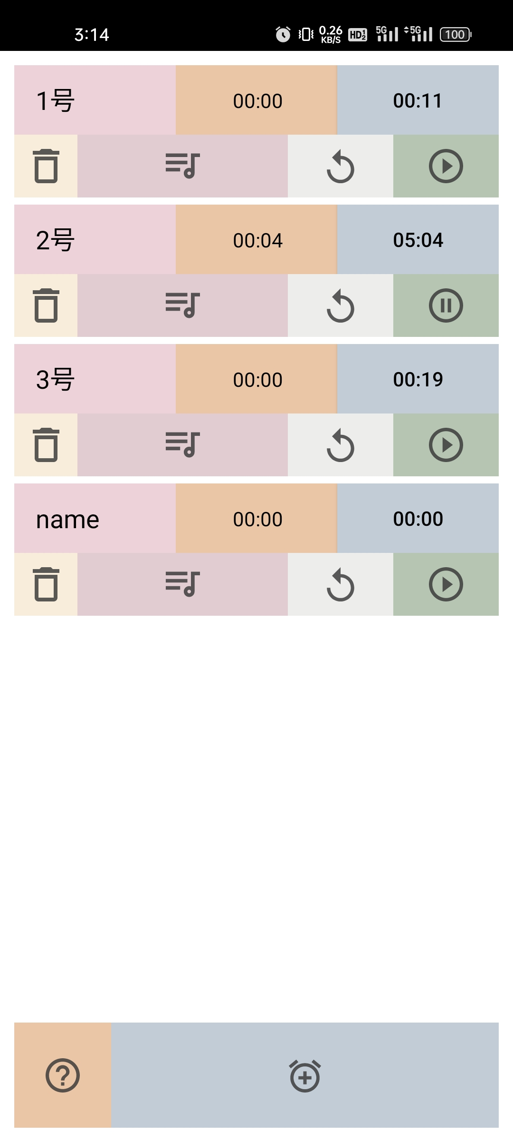
功能介绍
同时运行任意个计时器
每个计时器可独立设置： 名称、 目标时间、 开始/暂停、 铃声
帮助界面
主界面

Slide 4
数据结构
目录
１. 功能介绍
２. 数据结构
３. 主要技术
４. 应用场景
MultiTimer 多计时器同时工作

Slide 5

数据结构
计时器类 TimerClass
属性：
tag、name、开始/暂停、已过时间、目标时间、铃声、铃声的Uri
方法：
构造方法、各属性的get和set方法、设置已过时间、获取剩余时间、删除自己、判断是否到时间、播放铃声、显示通知、弹出对话框

Slide 6
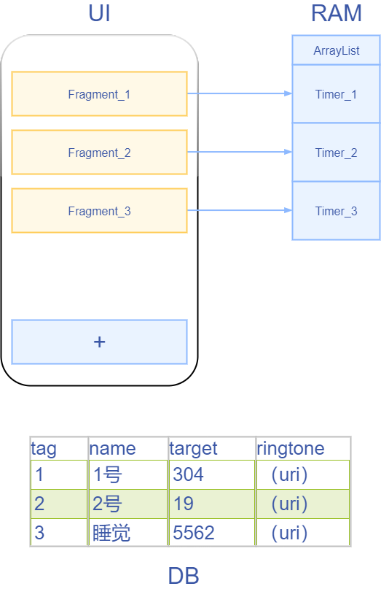
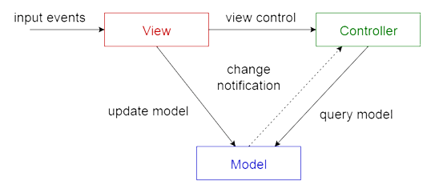
数据结构
采用单例模式，每个计时器只有一个实例，储存在ArrayList中
遵循MVC模式： （Ｍ）数据库记录、 （Ｖ） Fragment、 （Ｃ） TimerClass实例

Slide 7
主要技术
目录
１. 功能介绍
２. 数据结构
３. 主要技术
４. 应用场景
MultiTimer 多计时器同时工作

Slide 8
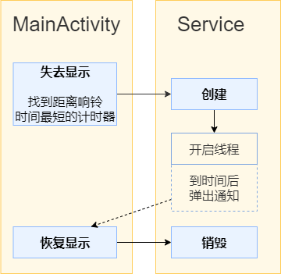
主要技术
Service中只运行剩余时间最短的计时器
因为提醒用户的一定是最先响铃的
ArrayList软删除
删除计时器时： 将Fragment和数据库记录真正删除， 将ArrayList中的实例暂停。
故该实例不会被后台运行， 也无法再在前台显示， 在下一次启动程序时亦不会被加载。

Slide 9
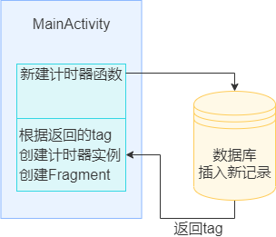
主要技术
页面跳转与返回
使用 ActivityResultLauncher 实现页面跳转，简洁地实现了在指定Fragment中打开新页面，传入原来的数据，再将修改后的数据传回该Fragment。 互不干扰。
计时器的tag
实现 （Ｍ）数据库记录、 （Ｖ） Fragment、 （Ｃ） TimerClass实例 的相互关联

Slide 10
应用场景
目录
１. 功能介绍
２. 数据结构
３. 主要技术
４. 应用场景
MultiTimer 多计时器同时工作

Slide 11
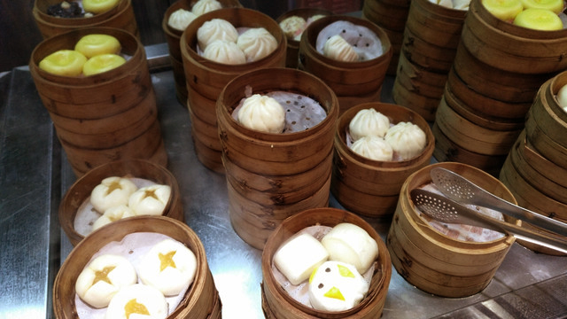
应用场景
多蒸笼蒸包子

Slide 12
谢谢观看
MultiTimer 多计时器同时工作
高嘉壕
2019204259
数媒01

